Slide 1
CSC10 Week 5: HLS & OpenCL

Slide 2
Leerdoelen CSC10
Je bent na het volgen van deze cursus in staat om:
in VHDL een hardware module te ontwerpen en implementeren met een memory bus interface zodat deze module, vanuit een soft of hard core processor, memory mapped te programmeren is;
een embedded systeem op een FPGA te ontwerpen en implementeren bestaande uit een soft core, software, bestaande hardware modules en zelf in VHDL geïmplementeerde hardware modules;
op dit embedded systeem een RTOS toe te passen;
een embedded systeem op een FPGA te ontwerpen en implementeren bestaande uit een hard core, software die draait onder Linux, bestaande hardware modules en zelf in VHDL geïmplementeerde hardware modules;
te beslissen of bepaalde functionaliteit van een embedded applicatie beter op een soft core, op een hard core of in hardware geïmplementeerd kan worden;
verschillende vormen van High Level Syntheses met de voor- en nadelen van deze vormen te benoemen.

Slide 3
High Level Synthesis
Het genereren van HDL-code uit C-code
Waarom?
Debuggen van software is veel sneller dan hardware
Functies zijn eenvoudiger te specificeren in software
Het gegenereerde component kan worden toegevoegd aan het project via Platform Designer of de top level architecture HDL file.

Slide 4
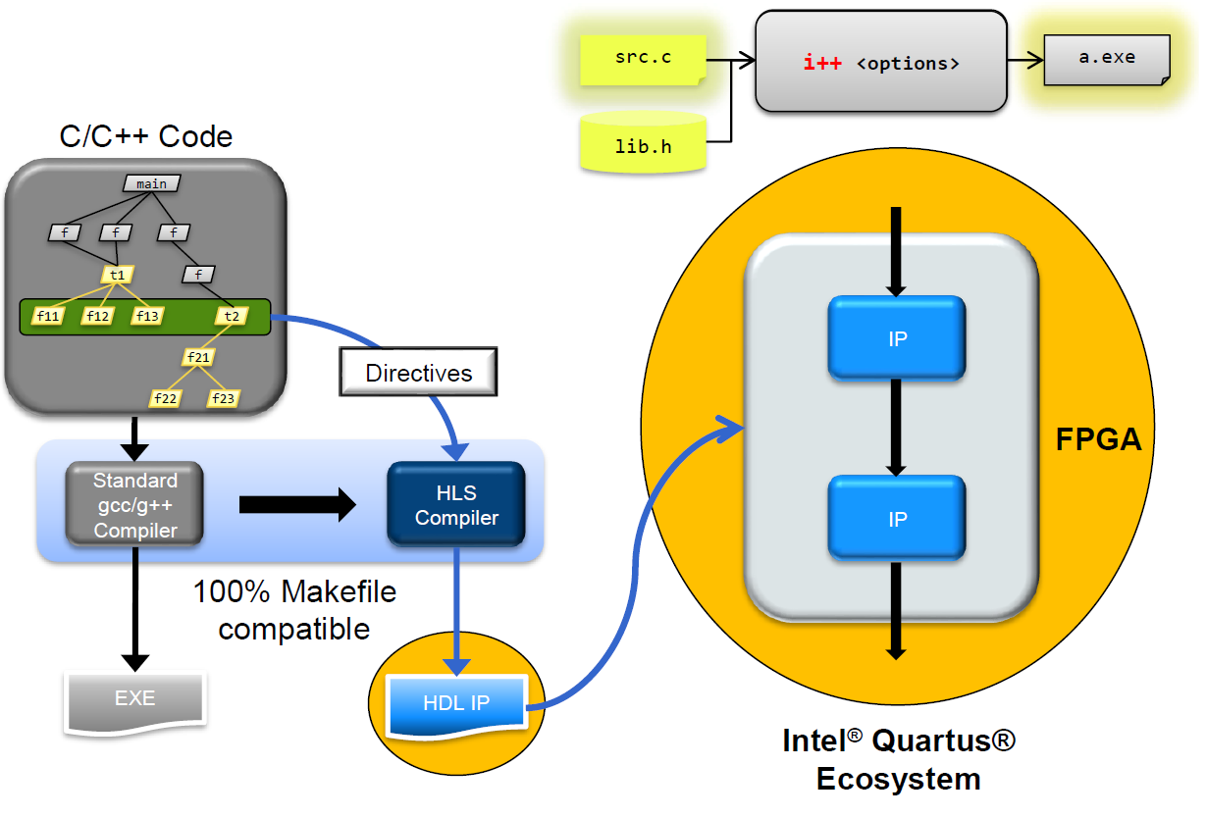
Design flow

Slide 5
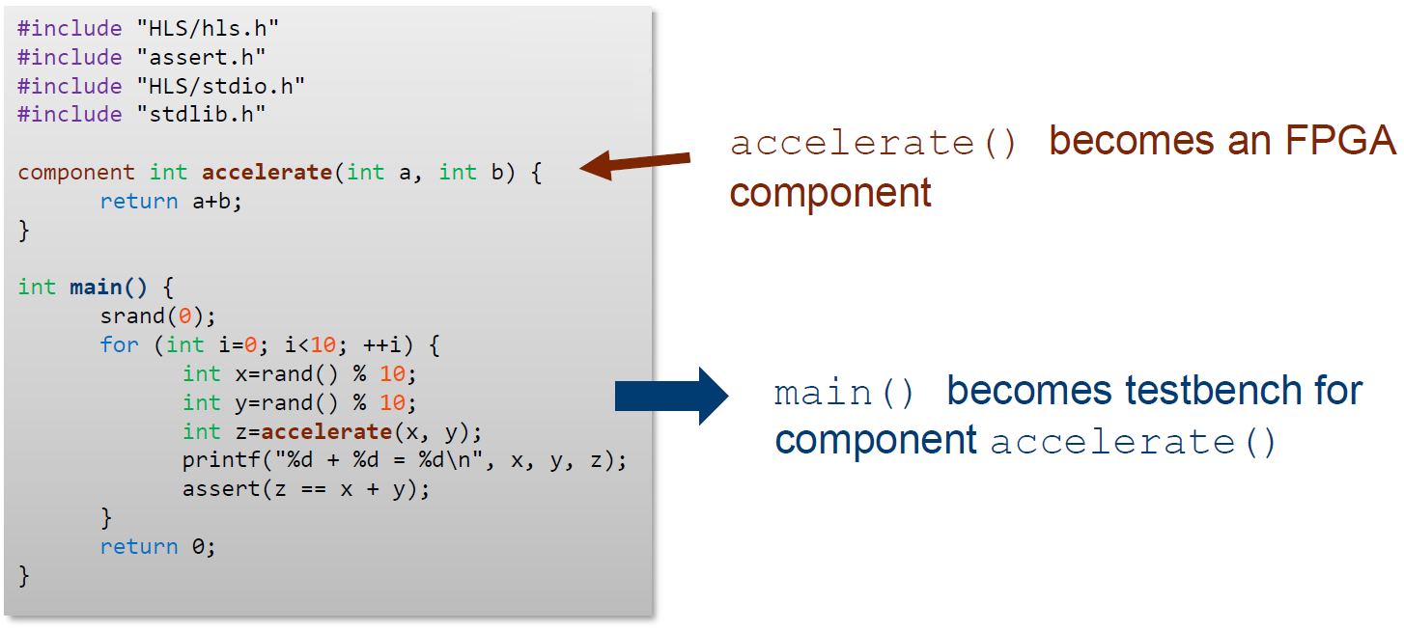
Voorbeeld a+b

Slide 6
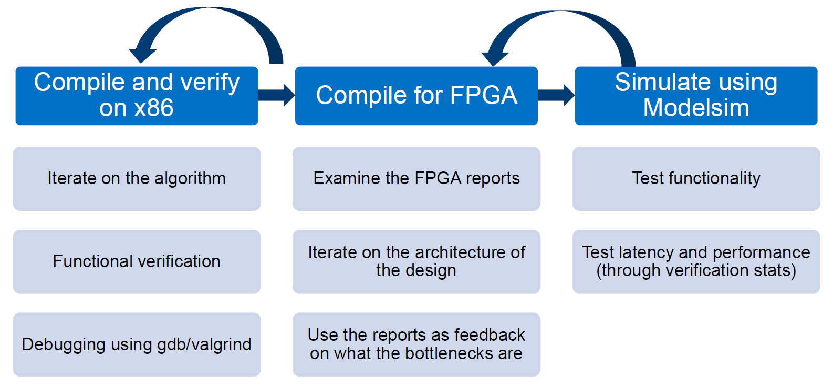
Stappen

Slide 7
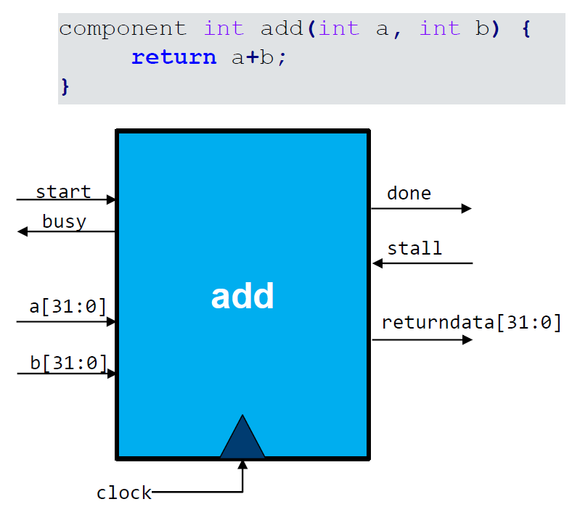
Component symbol
Start/done: signaleerd wanneer de data op input/output valide is
Busy/stall geeft het component de functionaliteit om de pipeline te beïnvloeden.

Slide 8
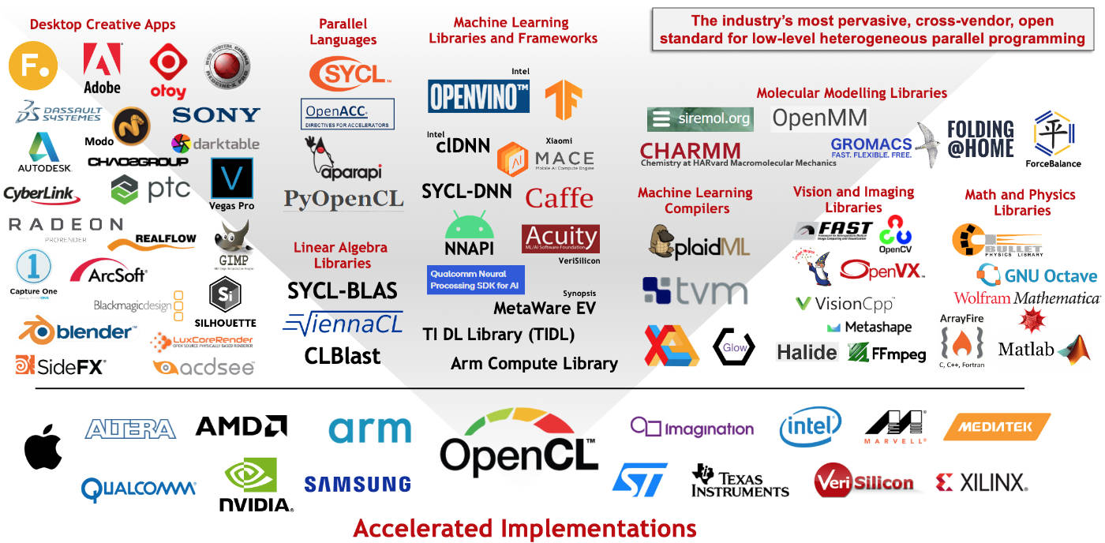
Software framework zodat code kan worden uitgevoerd op een of meerdere (heterogene) processors.
Oorsprong: Apple, onderhouden door Khronos Group Inc.

Slide 9
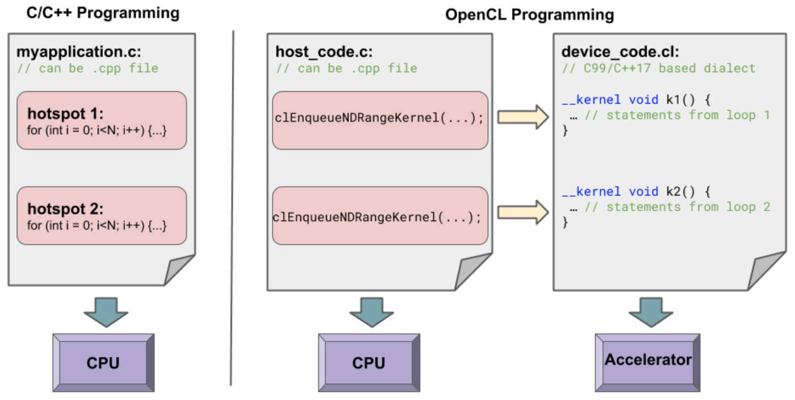

Slide 10
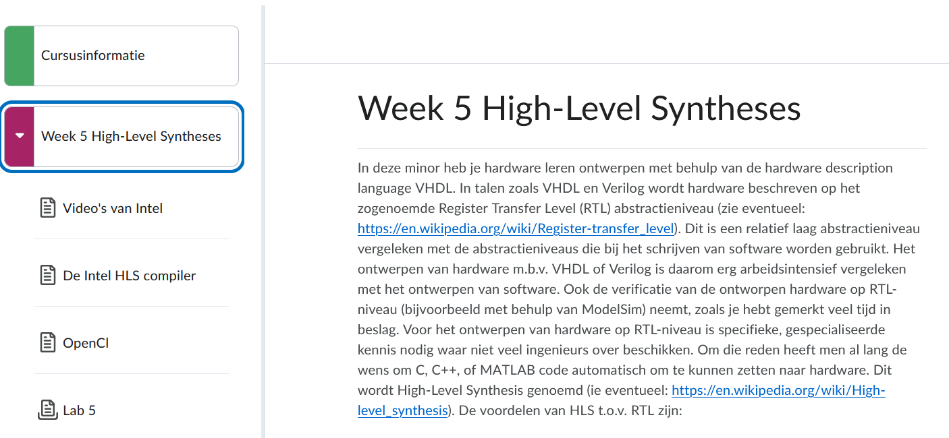
Aan de slag!
Aan de slag met Week 5 op Brightspace

Slide 11
Aan de slag!
Aan de slag met Week 5 op Brightspace

